Slide 1
일반적인 웹 서비스 데이터수집

Slide 2
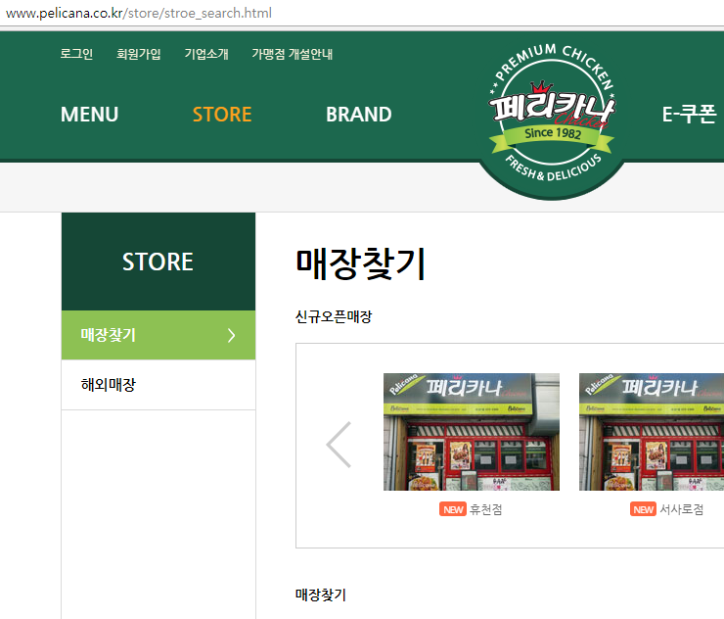
페리카나 매장 찾기

Slide 3
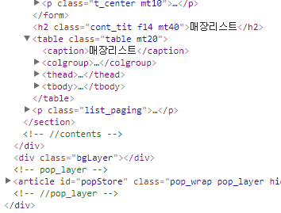
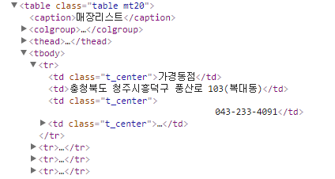
html 소스 확인

Slide 4

url 형식 확인
page=#페이지번호#

Slide 5
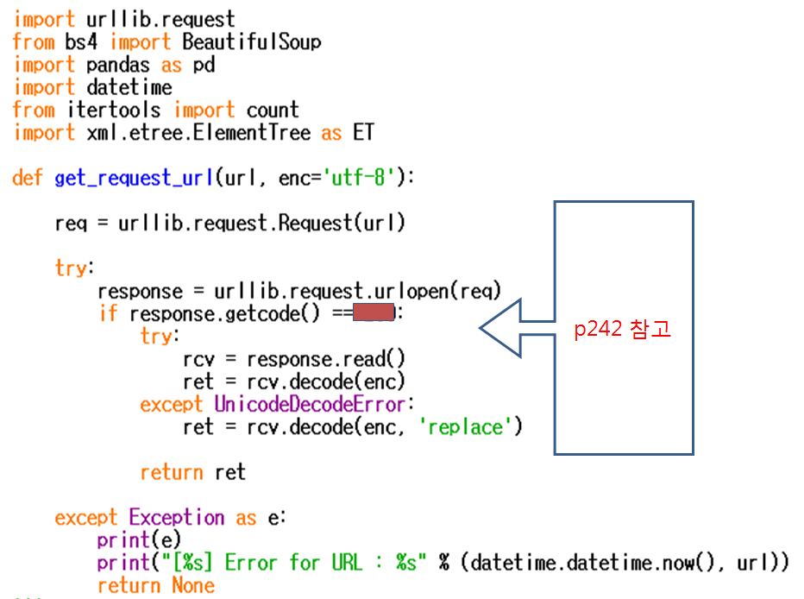

Slide 6
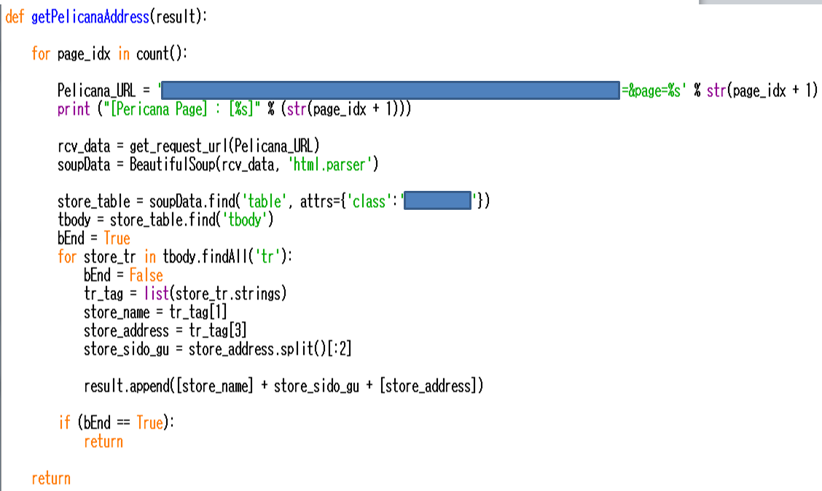

Slide 7
